Slide 1
Моделирование экологических процессов с использованием регрессионного анализа
Автор работы:
Студентка 2 курса ИВТ
Белорукова Елизавета Игоревна
Научный руководитель:
Власова Елена Зотиковна

Slide 2
Введение
Актуальность темы исследования обусловлена тем, что в настоящее время изучение экологических процессов стоит на первом месте в решении проблем планетарного масштаба. Страны всего мира уделяют большое внимание охране окружающей среды и ищут возможности решения проблем загрязнения природной среды. Ученые используют разные методы решения данной проблемы. Однако, помимо работы над текущей задачей нужно уметь «предсказывать», или говоря научным языком, моделировать процессы, происходящие в природе. Именно поэтому я считаю, что тема моего исследования и курсовой работы является очень актуальной на текущий момент времени.
Цель исследования заключается в составлении модели определенного экологического процесса с обращением к регрессионному анализу.

Slide 3
РАЗДЕЛ 1. ТЕОРИЯ И МАТЕМАТИЧЕСКОЕ ИССЛЕДОВАНИЕ ПРЕДМЕТНОЙ ОБЛАСТИ МОДЕЛИРОВАНИЯ, РЕГРЕССИОННОГО АНАЛИЗА И МНК.
Модель – это материальный объект или компьютерная программа, которая имитирует структуру, реализуя представление объекта, системы или приближенной к реальной среде формы, которые включают в себя набор данных, характеризующих свойства системы и динамику их изменений со временем.
Моделирование – это представление, с помощью другой системы, различных характеристик поведения физической системы.

Slide 4
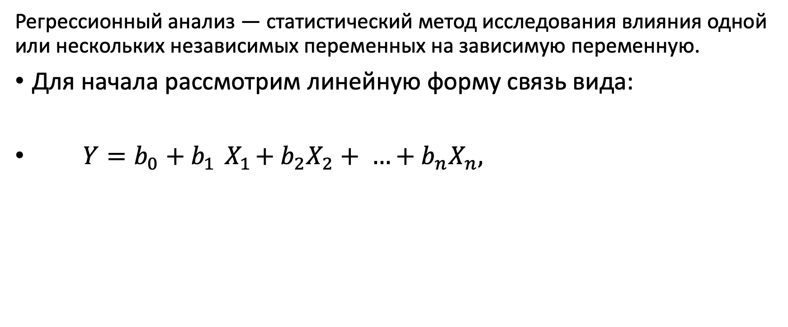
Регрессионный анализ
Регрессионный анализ — статистический метод исследования влияния одной или нескольких независимых переменных на зависимую переменную.
Для начала рассмотрим линейную форму связь вида:
$Y=b_{0}+b_{1}{ X}_{1}+b_{2}X_{2}+ …+b_{n}X_{n},$

Slide 5
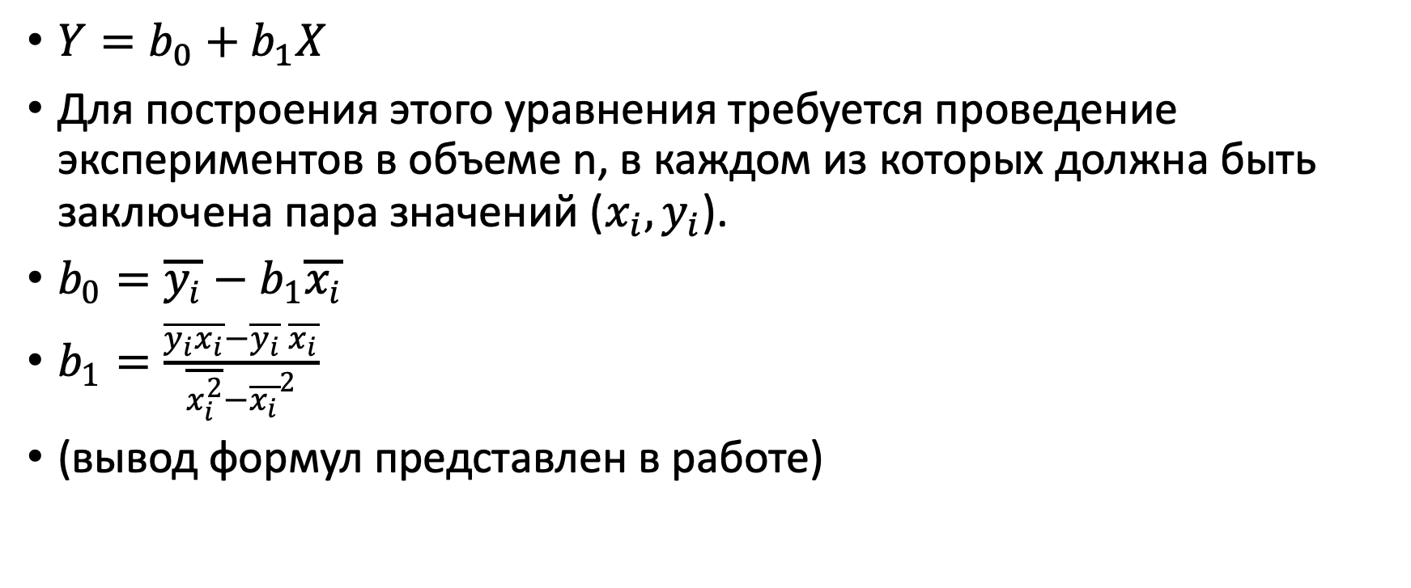
Метод наименьших квадратов
$Y=b_{0}+b_{1}X$
Для построения этого уравнения требуется проведение экспериментов в объеме n, в каждом из которых должна быть заключена пара значений ($x_{i}, y_{i}$).
$b_{0}=\overline{y_{i}}−b_{1}\overline{x_{i}}$
$b_{1}=\frac{\overline{y_{i}x_{i}}−\overline{y_{i}} \overline{x_{i}}}{\overline{x_{i}^{2}}−{\overline{x_{i}}}^{2}}$
(вывод формул представлен в работе)

Slide 6
Критерии оценивания уравнения регрессии и зависимостей
Средняя ошибка аппроксимации
Средний коэффициент эластичности
Коэффициент корреляции
Коэффициент детерминации
T- критерий Стьюдента

Slide 7

Критерии для оценки полученной регрессионной модели
Средняя Ошибка аппроксимации:
$\overline{A}=\frac{1}{n} \sum_{i=1}^{n}{\frac{\left|y_{i}−\tilde{y_{i}}\right|}{y_{i}}}∗100\%$
Средний коэффициент эластичности:
$$Э=b_{1}\frac{\overline{x}}{\overline{y}}.$$

Slide 8
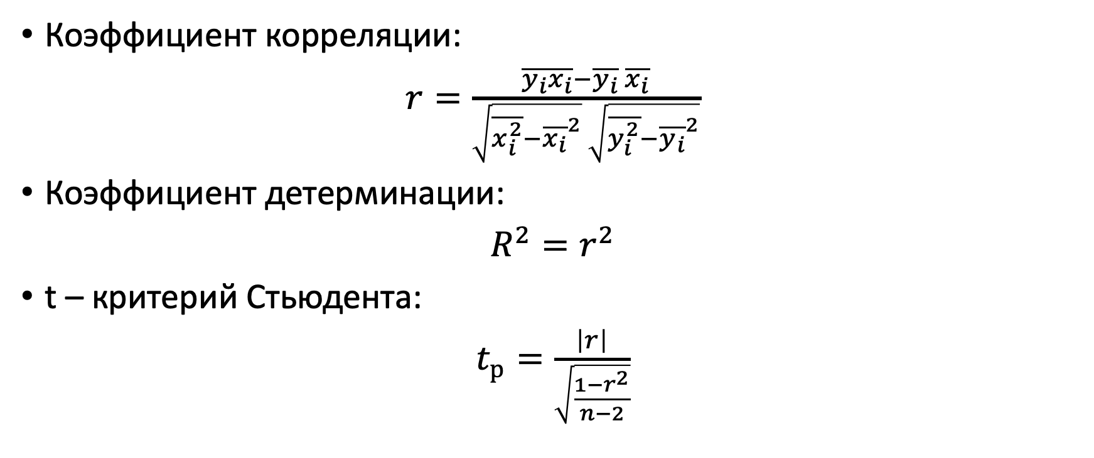
Коэффициенты оценивания зависимости
Коэффициент корреляции:
$r=\frac{\overline{y_{i}x_{i}}−\overline{y_{i}} \overline{x_{i}}}{\sqrt{\overline{x_{i}^{2}}−{\overline{x_{i}}}^{2}} \sqrt{\overline{y_{i}^{2}}−{\overline{y_{i}}}^{2}}}$
Коэффициент детерминации:
$R^{2}=r^{2}$
t – критерий Стьюдента:
$t_{р}=\frac{\left|r\right|}{\sqrt{\frac{1−r^{2}}{n−2}}}$

Slide 9
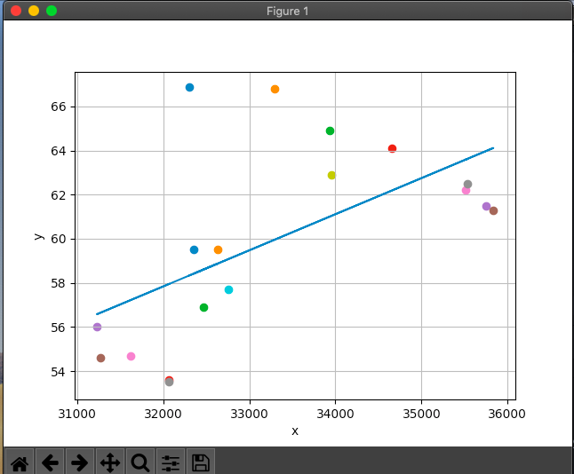
РАЗДЕЛ 2. ПОСТАНОВКА ЭКОЛОГИЧЕСКОЙ ЗАДАЧИ И ЕЕ РЕШЕНИЕ
Постановка задачи №1: Исследование зависимости количества использования свежей воды по Российской Федерации от количества выбросов наиболее распространенных загрязняющих атмосферу веществ стационарными и передвижными источниками

Slide 10
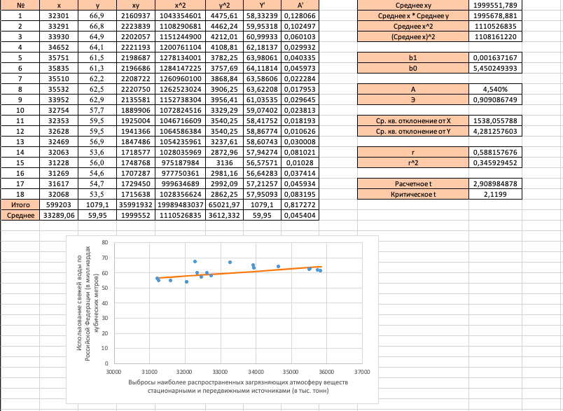
Реализация в среде Excel

Slide 11
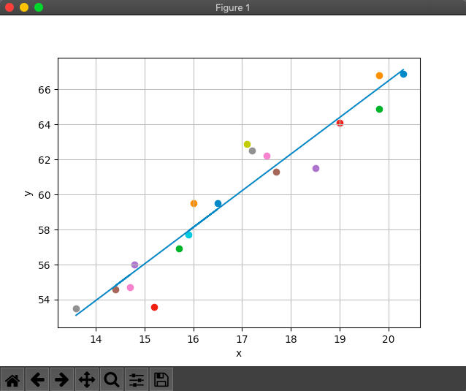
Постановка задачи №2: Исследование зависимости количества использования свежей воды по Российской Федерации от объема сброса загрязненных сточных вод по бассейнам отдельных рек и морей Российской Федерации

Slide 12
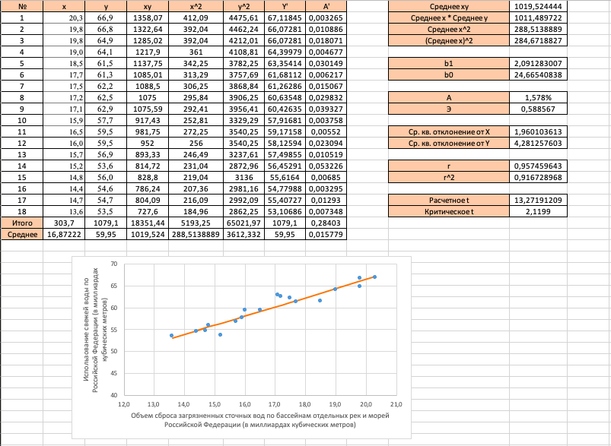
Решение в среде Excel

Slide 13
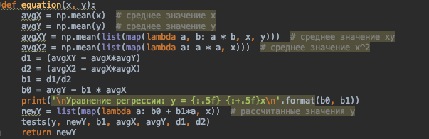
Программная реализация

Slide 14
Спасибо за внимание

